Slide 1
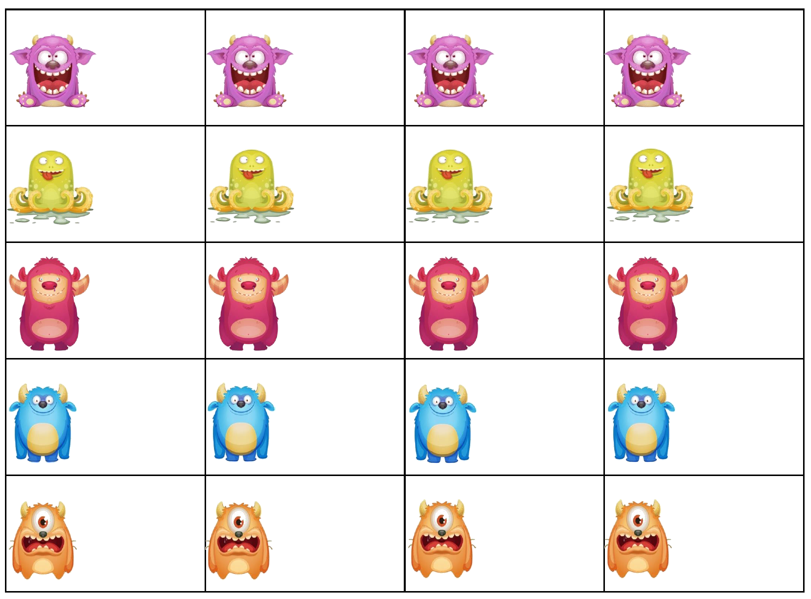
Julie
Julie
Julie
Julie
Julie
Julie
Julie
Julie
Julie
Julie
Julie
Julie
Julien
Julien
Julien
Julien
Julien
Julien
Julien
Julien

Slide 2
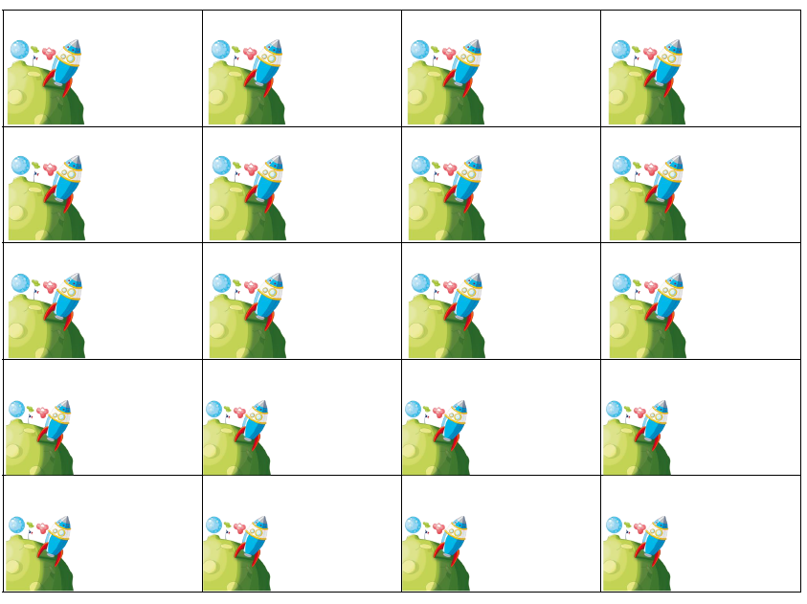
Julie
Julie
Julie
Julie
Julie
Julie
Julie
Julie
Julie
Julie
Julie
Julie
Julien
Julien
Julien
Julien
Julien
Julien
Julien
Julien

Slide 3
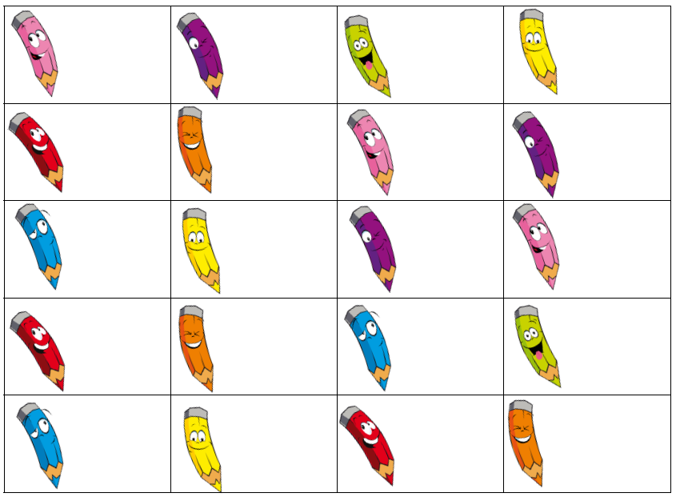
Julie
Julie
Julie
Julie
Julie
Julie
Julie
Julie
Julie
Julie
Julie
Julie
Julien
Julien
Julien
Julien
Julien
Julien
Julien
Julien

Slide 4
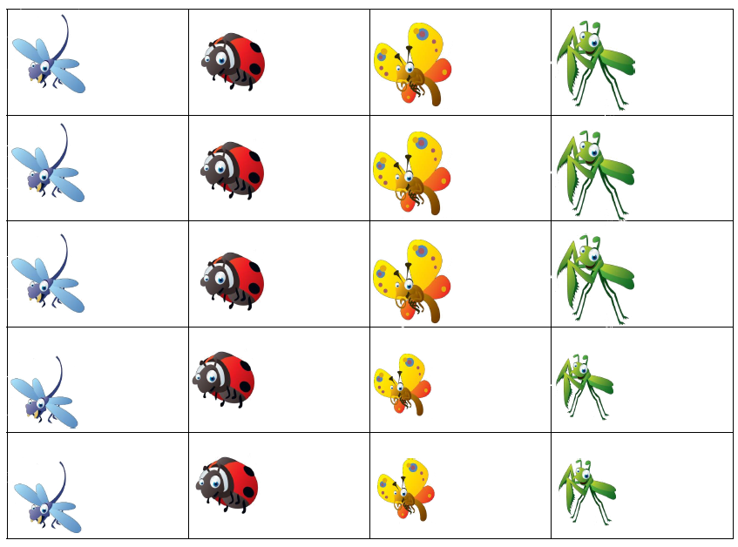
Julie
Julie
Julie
Julie
Julie
Julie
Julie
Julie
Julie
Julie
Julie
Julie
Julien
Julien
Julien
Julien
Julien
Julien
Julien
Julien

Slide 5
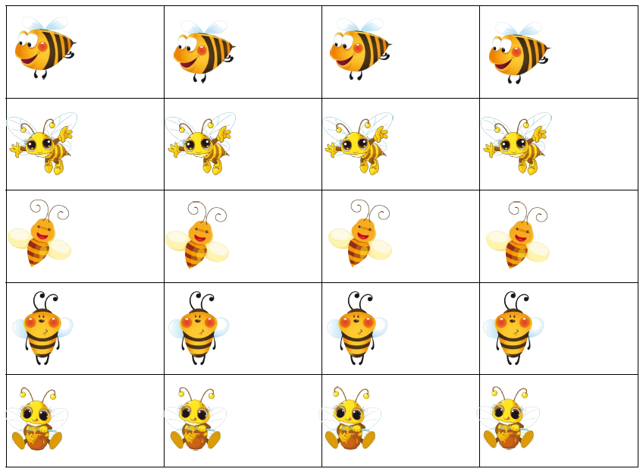
Julie
Julie
Julie
Julie
Julie
Julie
Julie
Julie
Julie
Julie
Julie
Julie
Julien
Julien
Julien
Julien
Julien
Julien
Julien
Julien

Slide 6
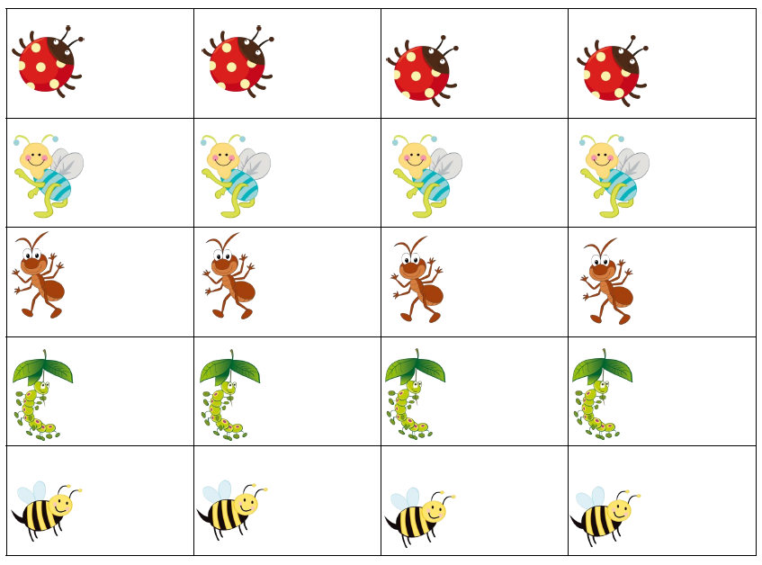
Julie
Julie
Julie
Julie
Julie
Julie
Julie
Julie
Julie
Julie
Julie
Julie
Julien
Julien
Julien
Julien
Julien
Julien
Julien
Julien

Slide 7
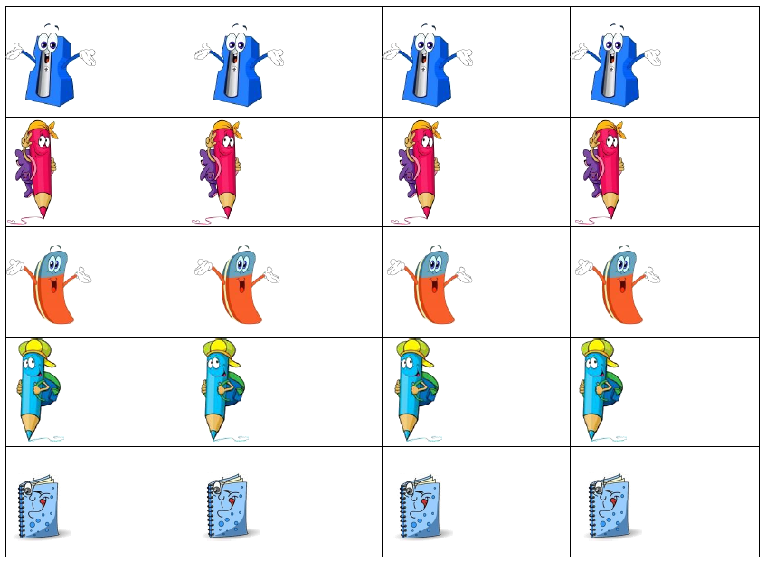
Julie
Julie
Julie
Julie
Julie
Julie
Julie
Julie
Julie
Julie
Julie
Julie
Julien
Julien
Julien
Julien
Julien
Julien
Julien
Julien

Slide 8
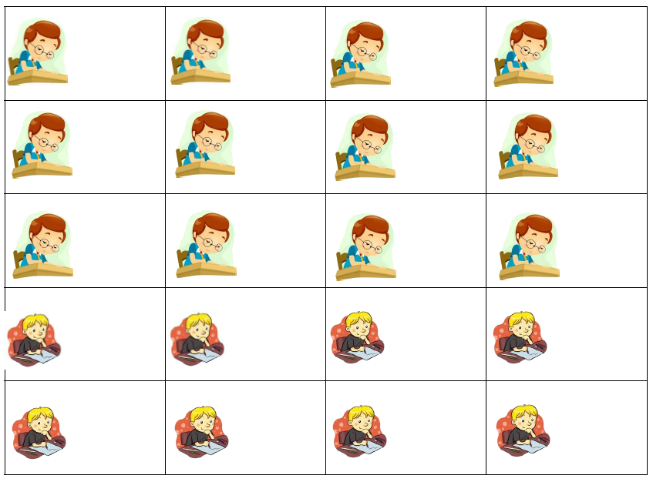
Julie
Julie
Julie
Julie
Julie
Julie
Julie
Julie
Julie
Julie
Julie
Julie
Julien
Julien
Julien
Julien
Julien
Julien
Julien
Julien

